Slide 1
Podkrušnohorské technické muzeum v letech 2019 - 2021
183. jednání Hospodářské a sociální rady Mostecka
Datum: 11. 10. 2021
Zbyněk Jakš ředitel

Slide 2
Návštěvnost muzea
 | rok 2019 | rok 2020 | rok 2021
počet návštěvníků | 9 976 | 1 932 | 3 620
konání dětského dne | ANO | NE | NE
zájem o školní výlety/ příměstské tábory | ANO | NE | S OMEZENÍM
základní/snížené vstupné | 150 Kč / 70 Kč | 150 Kč / 70 Kč | 190 Kč / 90 Kč
na vstupném celkem vybráno | 165 300 Kč | 157 100 Kč | 309 507 Kč

Slide 3
Uzavření muzea z důvodů pandemie koronaviru
Rok 2020
Rok 2021
Muzeum běžně otevřeno od 1. 3. do 31. 10.
od 16. 3. 2021 do 11. 5. 2021 muzeum uzavřeno pro veřejnost
od 12. 10. 2021 do konce sezóny muzeum uzavřeno pro veřejnost
muzeum bylo uzavřeno dohromady 75 dní
Muzeum běžně otevřeno od 1. 3. do 31. 10.
od 1. 3. 2021 do 31. 5. 2021 muzeum uzavřeno pro veřejnost
od 1. 6. 2021 dosud muzeum otevřeno pro veřejnost
k dnešnímu dni muzeum uzavřeno 91 dní

Slide 4
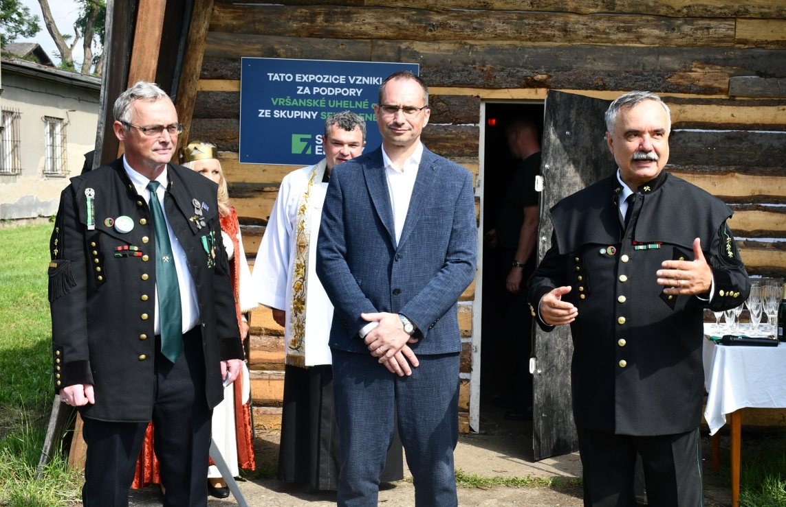
Slavnostní otevření štoly Libuška s jejím vysvěcením – 29. 6. 2021 (autor fotografií: Alena Sedláčková)

Slide 5
Ohlasy návštěvníků (doslovný přepis)
Marcel V.: Přijeli jsme s nevelkým očekáváním, ale odjížděli jsme naprosto nadšení! Autentičnost exponátů, fundovaný výklad průvodce, praktické ukázky funkce spuštěných důlních strojů a nakonec raritní jízda zavěšeným důlním vlakem - všechno absolutní paráda! Návštěva rozhodně stojí za to!

Slide 6
Ohlasy návštěvníků (doslovný přepis)
Lenka H.: Ve čtvrtek 12. 8. jsme s kamarádkami navštívily Podkrušnohorské technické muzeum. Při plánování nás trochu zaskočila informace na webových stránkách, že prohlídka trvá 2-2,5 hodiny… co nám tak dlouho budou ukazovat? Rypadlo sem, vagónek tam? No, dojedeme tam a uvidíme.
A viděly jsme! Skvělá prohlídka, skvělá paní průvodkyně, skvělý průvodce horník Martin. Pro Laika ideální – zajímavé, poučně, srozumitelné, vtipné, vyčerpávající. A tři hodiny uběhly jako voda. Prostě klobouk dolů. Jedna z nás navštívila se svojí rodinou snad všechna dostupná důlní muzea a to vaše je prostě top. Ještě jednou díky za tento zážitek a poklona paní průvodkyni i panu průvodci Martinovi.
Přeji Vám mnoho stejně spokojených návštěvníků, jakými jsme byly my.

Slide 7
Ohlasy návštěvníků (doslovný přepis)
Klára M.: Doporučili nám toto místo v muzeu Mostu a můžu říct také doporučuji. Úžasné místo pro celou rodinu. Dozvíte se úplně vše o hornictví, projedete se v povrchové mašině a v unikátní kopii dolu se svezete na jedinečném závěsném vlaku. Průvodci jsou nejen nadšenci, ale mají i své zkušenosti tak vědí snad úplně vše. Také si můžete spoustu věcí osahat a vyzkoušet. Nakonec jsme tam strávili báječné tři hodiny.

Slide 8
Ohlasy návštěvníků (doslovný přepis)
TondaLuky: Dnes se vydalo téměř čtyřicet členů a příznivců hornického spolku ze Zbůchu do Podkrušnohorského technického muzea v Mostě. Návštěva předčila naše očekávání. Celou expozici můžeme jen tiše závidět. Moc děkujeme oběma průvodcům, paní z lampovny a multi strojníkovi ze štoly. Ať se Vám dío daří a ještě jednou dík. Zdař bůh.

Slide 9
Ohlasy návštěvníků (doslovný přepis)
Roman K.: Byl jsem tady s rodinou a nemůžu si na nic stěžovat. Výklad byl rozdělen do tří sekcí, kdy první dvě části měli na starost lidi, kteří v tomto dole pracovali a poslední část byla historie a geologie. Také se mi hodně líbilo, že mnohé exponáty byly ukázány za chodu a nemluvě o tom, že venkovní exponáty jsou plně přístupné. Prostě a jednoduše, ... kdo má rád techniku, se sem opravdu musí podívat.

Slide 10
Ohlasy návštěvníků (doslovný přepis)
Pavel Ch.: Výborně udělané, dokonale, autenticky propracované důlní muzeum. Všechny stroje ve vnitřních expozicích jsou funkční, takže ukázka je dokonalá. Jedinečná je totálně autentická projížďka důlním vláčkem v uměle vytvořené nadpovrchní šachtě. Už jsem navštívil důlní expozici v národním technickém muzeu, důlní muzeum Landek, všude to bylo super, ale toto muzeum je zase úplně něco jiného a úžasného. Děkuji panu průvodci za dost osobní podrobný výklad. Moc se nám líbilo.

Slide 11
Ohlasy návštěvníků (doslovný přepis)
Soňa E.: Hrůza práce horníků. Imitace atmosféry byla tak věrná, že si tam můj muž připadal jak v práci. Dělal na šachtě v hlubině 26 let😁
Lekaji 2.: Nejlepší muzeum které jsme navštívili. Průvodci srdcaři , zážitek na každém kroku.Doporučime určitě přátelům .Díky moc
Jitka Š.: Byla to úžasná prohlídka. Průvodkyně věděla o čem mluví, opravdu klobouk dolů. Důl Julius rozhodně stojí za prohlídku 👍👍👍
Tereza S.: Lepší prohlídku jsem nezažila. Rozhodně stojí za návštěvu.
Vít P.: Moc hezké muzeum, většinou strojů nám ukázali v provozu a když jsme šli do budovy s napodobeninou štoly úplně jsem zapomněl, že jsem v budově a ne v dole.

